Slide 1
Análisis de Algoritmos

Slide 2
¿Cuanto tiempo y espacio utiliza un algoritmo?

Slide 3
Medición de tiempo y espacio
Empírica
Teórica

Slide 4
Empírica
Ventajas:
Obtienes el resultado real!
No se necesitan modelos, simplificaciones ni cálculos
Desventajas
Resultados dependen de la máquina
Cuidado con sistemas operativos multitask
Se debe implementar el algoritmo
Se debe ejecutar el algoritmo para distintas entradas

Slide 5
Teórica
Ventajas:
Resultados universales, dependiendo de los supuestos
No se necesita implementar el algoritmo
Desventajas
Se necesita un modelo
ES UNA ESTIMACIÓN

Slide 6
El modelo RAM
Random Access Machine Model

Slide 7
El modelo RAM (tiempo)
Un solo procesador (instrucciones ejecutadas de manera secuencial)
Cada operación simple ocupa una unidad de tiempo
Operaciones numéricas (+,-,*,/,%,^)
Control (if-else, llamadas a función, return)
Iteraciones y funciones son operaciones compuestas (están hechas de muchas operaciones)
La memoria es ilimitada. No hay jerarquía. El acceso a memoria toma una unidad de tiempo (por ejemplo: x = 2)

Slide 8
Ejemplo RAM (tiempo)
x = 2
i = 1
while(i ≤ 3)
x = x + 1
i = i + 2
return x
Notes:
Un posible resultado es 14. Por línea es: 1.- 1
2.- 1
3.- 5 (primera iteración: 1 por comparación, 2 sumas y 2 accesos a memorias)
4.- 5 (primera iteración: 1 por comparación, 2 sumas y 2 accesos a memorias)
5.- 1 (tercera iteración: 1 por comparación y salimos del while)
6.- 1

Slide 9
El modelo RAM (espacio)
Cada variable ocupa una unidad de espacio (independiente del tipo). Un arreglo de tamaño N ocupa N espacios.

Slide 10
Ejemplo RAM (Espacio)
x = 2
i = 1
while(i ≤ 3)
x = x + 1
i = i + 2
return x
Notes:
El resultado es 2 unidades de espacio.

Slide 11
Complejidad
Complejidad temporal: La cantidad de tiempo requerido para ejecutar un algoritmo
Complejidad espacial: La cantidad de espacio de memoria requerido para ejecutar un algoritmo.
Ojo: Las complejidades son una función de la entrada. En general, las analizamos en función del tamaño de la entrada (luego la complejidad es una función T(n)).

Slide 12
Ejercicio: Complejidad espacial y temporal?
function SumDiag(array A)
sum ← 0
N ← length(A)
for 0 ≤ i ≤ N
sum ← sum + A[i]
return sum
function length(array A)
l ← 0
while(A[l]!=NULL)
l←l+1
return l
Notes:
Temporal: puede ser 6n + 6
Espacial 3 (no se toma en cuenta A, porque entra comxo parámetro y probablemente se considere fuera de la función)

Slide 13
Comportamiento de dos complejidades lineales

Slide 14
¿Si cada unidad fuera 1 microsegundo?
n | 21n + 22 | Tiempo de ejecución | 42n + 44 | Tiempo de ejecución
10 | 232 | 0,23 ms | 464 | 0,46 ms
100 | 2122 | 2,1 ms | 4244 | 4,2 ms
1000 | 21022 | 21 ms | 42044 | 42 ms
10000 | 210022 | 210 ms | 420044 | 420 ms
100000 | 2100022 | 2,1 s | 4200044 | 4,2 s
1000000 | 21000022 | 21 s | 42000044 | 42 s
10000000 | 210000022 | 210 s -> 3,5 min | 420000044 | 420 s -> 7 min

Slide 15
¿Y si tenemos un segundo algoritmo para el mismo problema que crece cuadráticamente?

Slide 16
Comportamiento de dos complejidades lineales y una cuadrática

Slide 17
¿Si cada unidad fuera 1 microsegundo?
n | 21n + 22 | Tiempo de ejecución | 42n + 44 | Tiempo de ejecución | 10n^2 + 30 | Tiempo de ejecución
10 | 232 | 0,23 ms | 464 | 0,46 ms | 1030 | 1 ms
100 | 2122 | 2,1 ms | 4244 | 4,2 ms | 100030 | 0,1 s
1000 | 21022 | 21 ms | 42044 | 42 ms | 10000030 | 10s
10000 | 210022 | 210 ms | 420044 | 420 ms | 1000000030 | 1000 s 16,7 min
100000 | 2100022 | 2,1 s | 4200044 | 4,2 s | 1e11 | 100000 s 1666 min 27,7 hrs
1000000 | 21000022 | 21 s | 42000044 | 42 s | 1e13 | 2777,7 hrs 115,7 días
10000000 | 210000022 | 210 s -> 3,5 min | 420000044 | 420 s -> 7 min | 1e15 | 31,7 años

Slide 18
¿Borramos los coeficientes?

Slide 19
Sin coeficientes
n | n | Tiempo de ejecución | n | Tiempo de ejecución | n^2 | Tiempo de ejecución
10 | 10 | 0,01 ms | 10 | 0,01 ms | 100 | 0,1 ms
100 | 100 | 0,1 ms | 100 | 0,1 ms | 10000 | 0,01 s
1000 | 1000 | 1 ms | 1000 | 1 ms | 1000000 | 1s
10000 | 10000 | 10 ms | 10000 | 10 ms | 100000000 | 100 s 1,6 min
100000 | 100000 | 0,1 s | 100000 | 0,1 s | 1e10 | 10000 s 166 min 2,7 hrs
1000000 | 1000000 | 1 s | 1000000 | 1 s | 1e12 | 277,7 hrs 11,5 días
10000000 | 10000000 | 10 s | 10000000 | 10 s | 1e14 | 3,1 años

Slide 20
Borramos coeficientes (o constantes)!
Perdemos precisión, pero las relaciones entre algoritmos nos entregan una idea comparativa entre ellos
OJO: Estamos comparando algoritmos, no calculando el tiempo de ejecución de manera precisa!

Slide 21
¿Y si hay acompañantes con orden menor?
n | n^2 | Tiempo de ejecución | n^2 + n | Tiempo de ejecución
10 | 100 | 0,1 ms | 110 | 0,11 ms
100 | 10000 | 0,01 s | 10100 | 0,01 s
1000 | 1000000 | 1s | 1001000 | 1s
10000 | 100000000 | 100 s 1,6 min | 100010000 | 100 s 1,6 min
100000 | 1e10 | 10000 s 166 min 2,7 hrs | 1e10 | 10000 s 166 min 2,7 hrs
1000000 | 1e12 | 277,7 hrs 11,5 días | 1e12 | 277,7 hrs 11,5 días
10000000 | 1e14 | 3,1 años | 1e14 | 3,1 años

Slide 22
Nos enfocaremos en comparar algoritmos para GRANDES VALORES DE N
En consecuencia:
Podemos borrar constantes
Podemos borrar los términos de orden menor
Podemos enfocarnos en cómo crece la curva

Slide 23
Ejercicio: Complejidad temporal?
function SumDiag(array A)
sum ← 0
N ← length(A)
for 0 ≤ i ≤ N
sum ← sum + A[i]
return sum
function length(array A)
l ← 0
while(A[l]!=NULL)
l←l+1
return l
Notes:
Temporal 17n + 26
Espacial 3 (no se toma en cuenta A, porque entra como parámetro y probablemente se considere fuera de la función)

Slide 24
Ejercicio: Complejidad temporal?
function SumDiag(array A)
sum ← 0
N ← length(A)
for 0 ≤ i ≤ N
sum ← sum + A[i]
return sum
O(N)
Miramos principalmente los procesos iterativos!
function length(array A)
l ← 0
while(A[l]!=NULL)
l←l+1
return l
Notes:
Temporal: puede ser 6n + 6
Espacial 3 (no se toma en cuenta A, porque entra como parámetro y probablemente se considere fuera de la función)

Slide 25
Reflexión
Invierta tiempo en un mejor algoritmo antes que en un mejor computador
Instancias de problemas grandes pueden resolverse usualmente sólo con algoritmo de complejidad temporal O(n), O(n log n)
Complejidades cuadráticas no presentan “tantos” problemas para instancias medianas o pequeñas

Slide 26
Comente…
Function L_Search(A,x)
for 0 <= i < N
if(A[i]==x)
return i
return -1
Notes:
Tiene un condicional de salida, por lo tanto el tiempo que tarda el algoritmo depende del contenido!

Slide 27
Escenarios
El algoritmo depende del contenido: Existe un mejor y un peor escenario
Mejor escenario:
Encuentra el elemento de inmediato. Coste 1
Peor escenario:
Encuentra el elemento al final, o no lo encuentra. Coste n

Slide 28
Escenarios
Para analizar la complejidad de un algoritmo es necesario escoger un escenario!
Complejidad de mejor caso T(n): Escogemos el mejor escenario
En el ejemplo anterior, T(n) es constante, es decir, O(1).
Complejidad de peor caso T(n): Escogemos el peor escenario
En el ejemplo anterior, T(n) es lineal, es decir, O(n).
La mayoría de las veces se escoge la complejidad de peor caso (¿por qué?)

Slide 29
Notación asintótica
Big-O, Ω y Θ

Slide 30
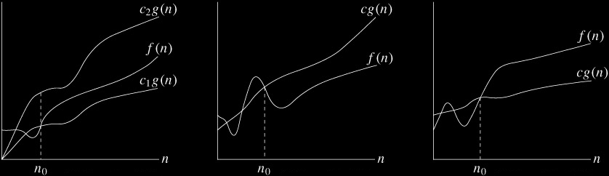
“=” “<=” “>=”
Θ Big-O Ω

Slide 31
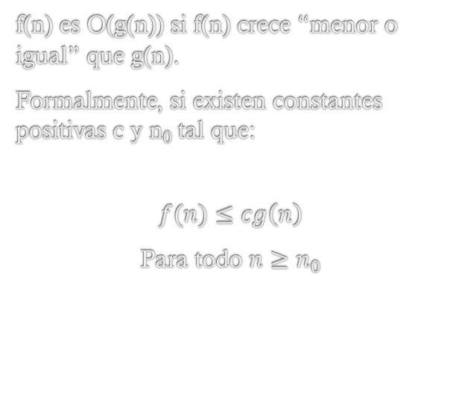
Big-O
f(n) es O(g(n)) si f(n) crece “menor o igual” que g(n).
Formalmente, si existen constantes positivas c y n₀ tal que:
$$f(n)≤cg\left(n\right)$$
Para todo $n≥n_{0}$

Slide 32
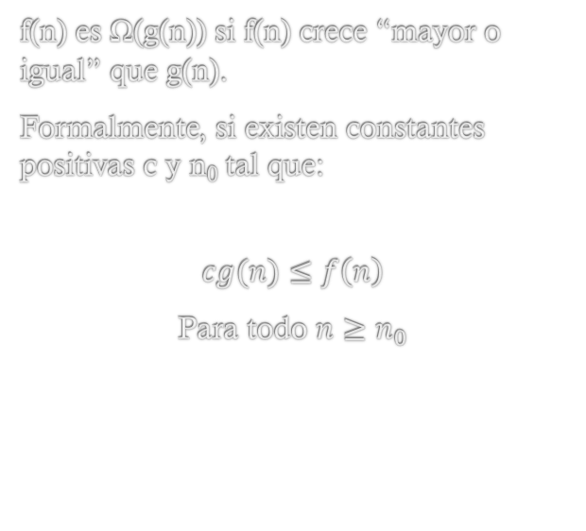
Ω
f(n) es Ω(g(n)) si f(n) crece “mayor o igual” que g(n).
Formalmente, si existen constantes positivas c y n₀ tal que:
$$cg(n)≤f\left(n\right)$$
Para todo $n≥n_{0}$

Slide 33
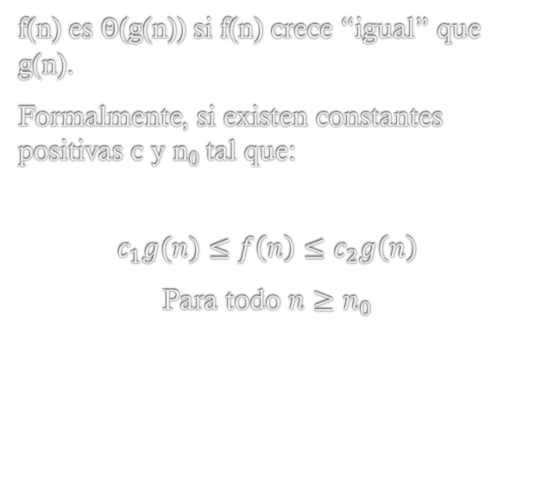
Θ
f(n) es Θ(g(n)) si f(n) crece “igual” que g(n).
Formalmente, si existen constantes positivas c y n₀ tal que:
$$c_{1}g(n)≤f\left(n\right)≤c_{2}g\left(n\right)$$
Para todo $n≥n_{0}$

